Slide 1


bǐ wěi bɑ
比 尾 巴

Slide 2
shuí de wěi bɑ
chánɡ
谁 的 尾 巴 长？
shuí de wěi bɑ
duǎn
谁 的 尾 巴 短？
shuí de wěi bɑ
hǎo xiànɡ yì bǎ sǎn
谁 的 尾 巴 好 像 一 把 伞？
shuí de wěi bɑ wān
谁 的 尾 巴 弯
？
shuí de wěi bɑ biǎn
谁 的 尾 巴 扁
？
shuí de wěi bɑ zuì hǎo kàn
？
谁 的 尾 巴 最 好 看

Slide 3

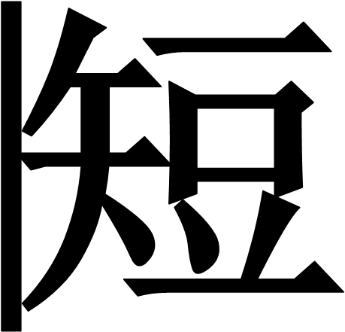

Slide 4
谁的尾巴长？↗
谁的尾巴短？↗
谁的尾巴好像一把伞？↗
谁的尾巴弯？↗
谁的尾巴扁？↗
谁的尾巴最好看？↗
↗

Slide 5
hóu zi de wěi bɑ
chánɡ
猴 子 的 尾 巴 长。
tù zi de wěi bɑ
兔 子 的 尾 巴 短。
sōnɡ shǔ de wěi bɑ
hǎo xiànɡ yì bǎ sǎn
松 鼠 的 尾 巴 好 像 一 把 伞。
gōng jī de wěi bɑ wān
公 鸡 的 尾 巴 弯
。
yā zi de wěi bɑ biǎn
鸭 子 的 尾 巴 扁
。
Kǒng què de wěi bɑ zuì hǎo kàn
。
孔 雀 的 尾 巴 最 好 看

Slide 6
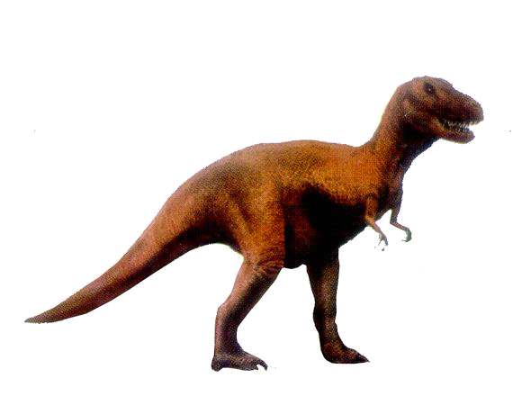
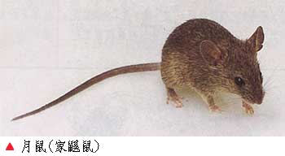
比尾巴
仿 说
的尾巴 。

Slide 7
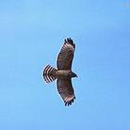
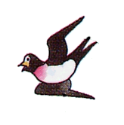
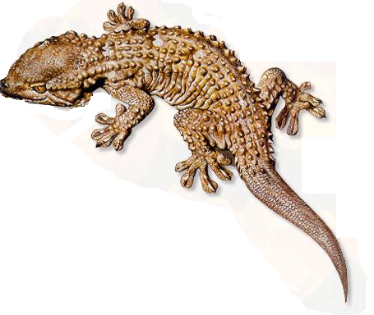
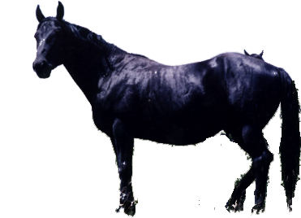

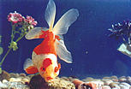
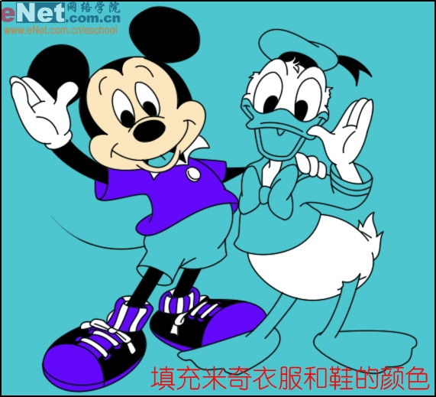
bì hǔ
壁虎
yàn zi
燕子
yīng
老鹰
谁的尾巴（ ）？
（ ）的尾巴（ ）。
马
jīn yú
金鱼

Slide 8
shuí de wěi bɑ
chánɡ
谁 的 尾 巴 长？
shuí de wěi bɑ
duǎn
谁 的 尾 巴 短？
shuí de wěi bɑ
hǎo xiànɡ yì bǎ sǎn
谁 的 尾 巴 好 像 一 把 伞？
hóu zi de wěi bɑ
chánɡ
猴 子 的 尾 巴 长。
tù zi de wěi bɑ
duǎn
兔 子 的 尾 巴 短。
sōnɡ shǔ de wěi bɑ
hǎo xiànɡ yì bǎ sǎn
松 鼠 的 尾 巴 好 像 一 把 伞。

Slide 9
shuí de wěi bɑ wān
谁 的 尾 巴 弯
？
shuí de wěi bɑ biǎn
谁 的 尾 巴 扁
？
shuí de wěi bɑ zuì hǎo kàn
？
谁 的 尾 巴 最 好 看
gōng jī de wěi bɑ wān
公 鸡 的 尾 巴 弯
。
yā zi de wěi bɑ biǎn
鸭 子 的 尾 巴 扁
。
Kǒng què de wěi bɑ zuì hǎo kàn
。
孔 雀 的 尾 巴 最 好 看

